Slide 1

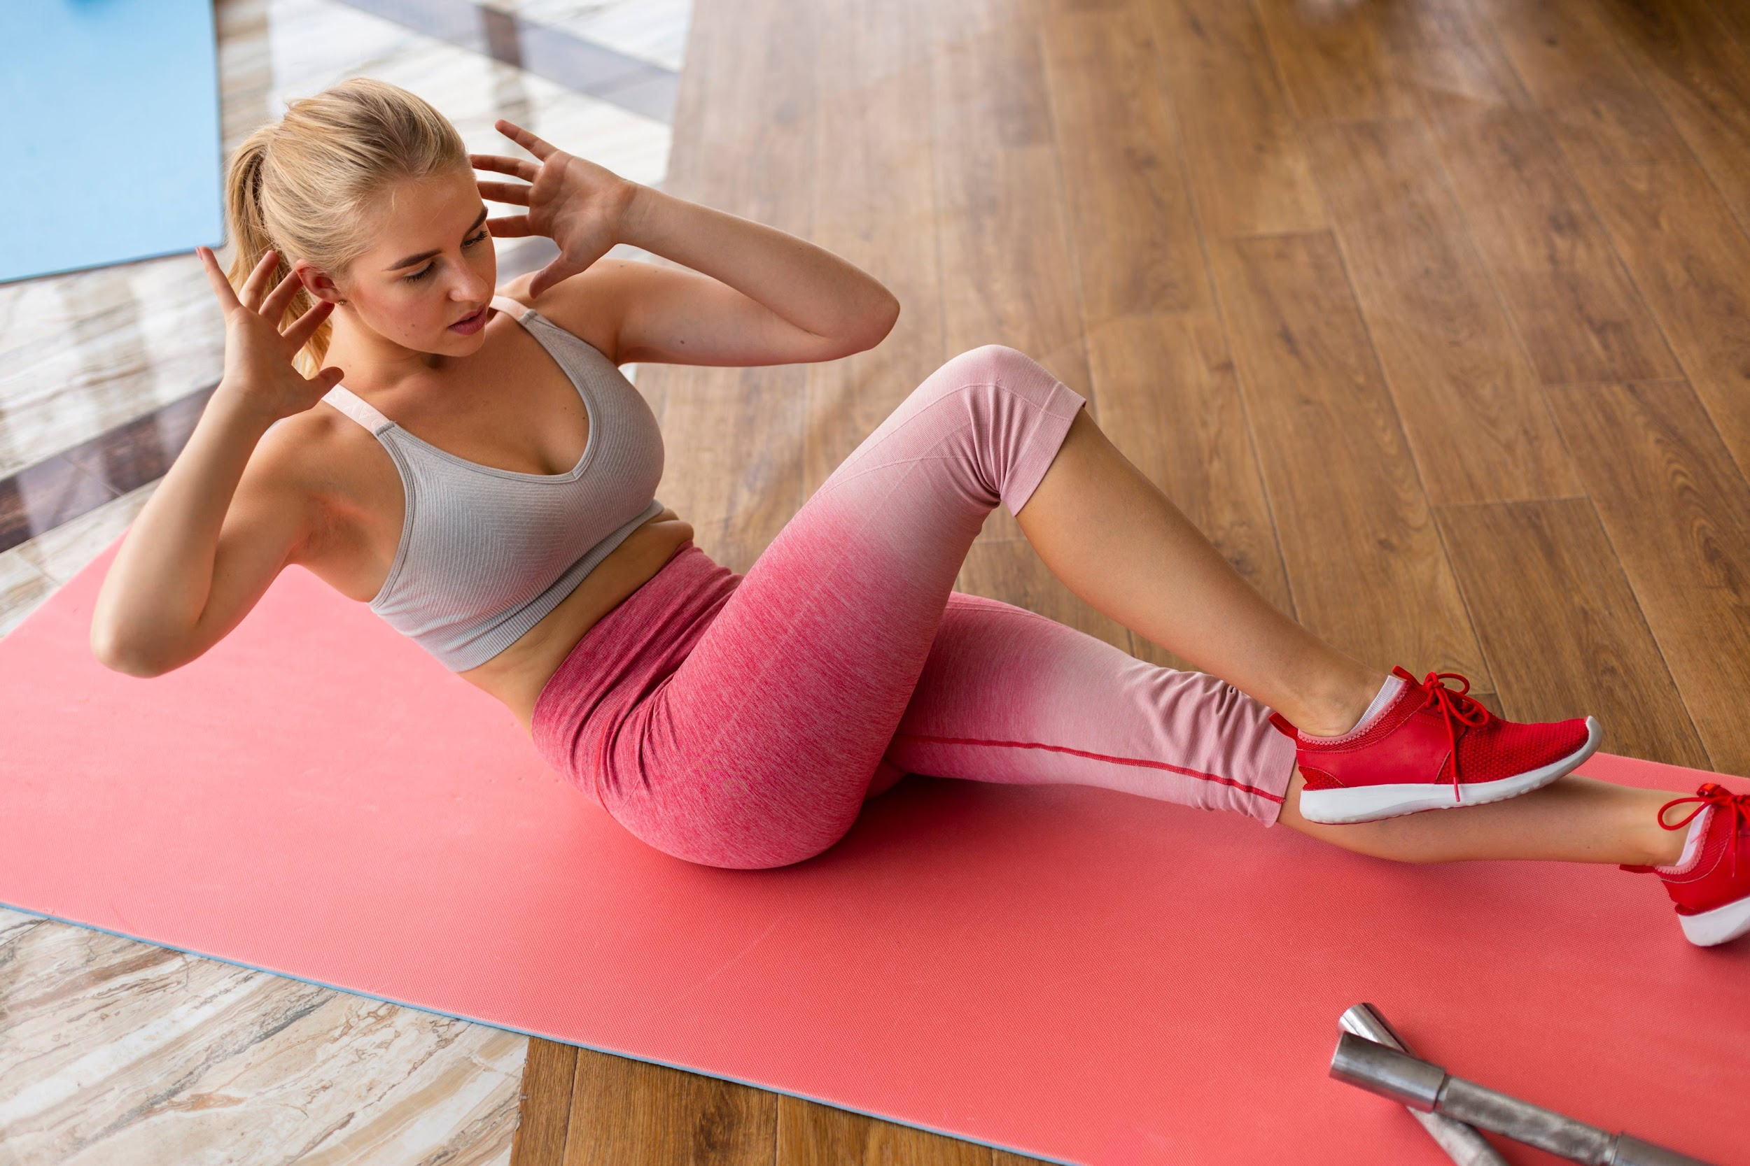
АДАПТАЦИЯ ЧЕЛОВЕЧЕСКОГО ОРГАНИЗМА К ФИЗИЧЕСКИМ НАГРУЗКАМ
АВТОР ПРОЕКТА: ГУЩИНА ДИАНА АЛЕКСАНДРОВНА, УЧЕНИЦА 9 «В» КЛАССА.
РУКОВОДИТЕЛЬ ПРОЕКТА: ПРИКАЗЧИКОВА ТАТЬЯНА ВИКТОРОВНА, УЧИТЕЛЬ ФИЗИЧЕСКОЙ КУЛЬТУРЫ.

Slide 2
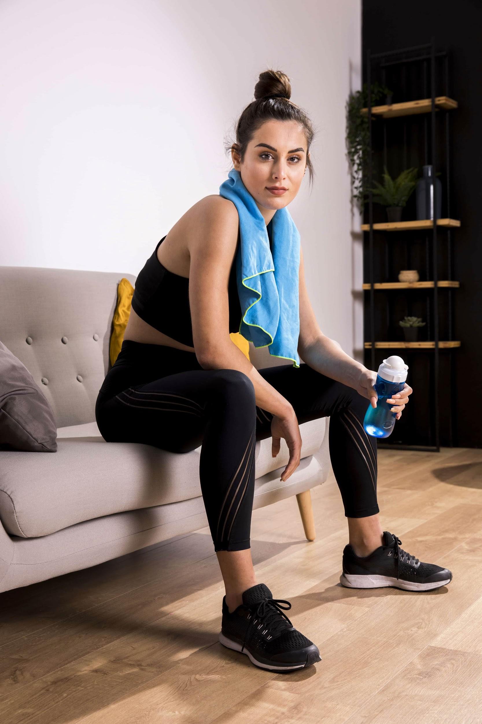



ВВЕДЕНИЕ
ТЕМА АБСОЛЮТНА АКТУАЛЬНА В НЫНЕШНЕЕ ВРЕМЯ, ПОСКОЛЬКУ ВО ВРЕМЯ УПРАЖНЕНИЙ ОРГАНИЗМУ НЕОБХОДИМО АДАПТИРОВАТЬСЯ К НОВОМУ СОСТОЯНИЮ.

Slide 3
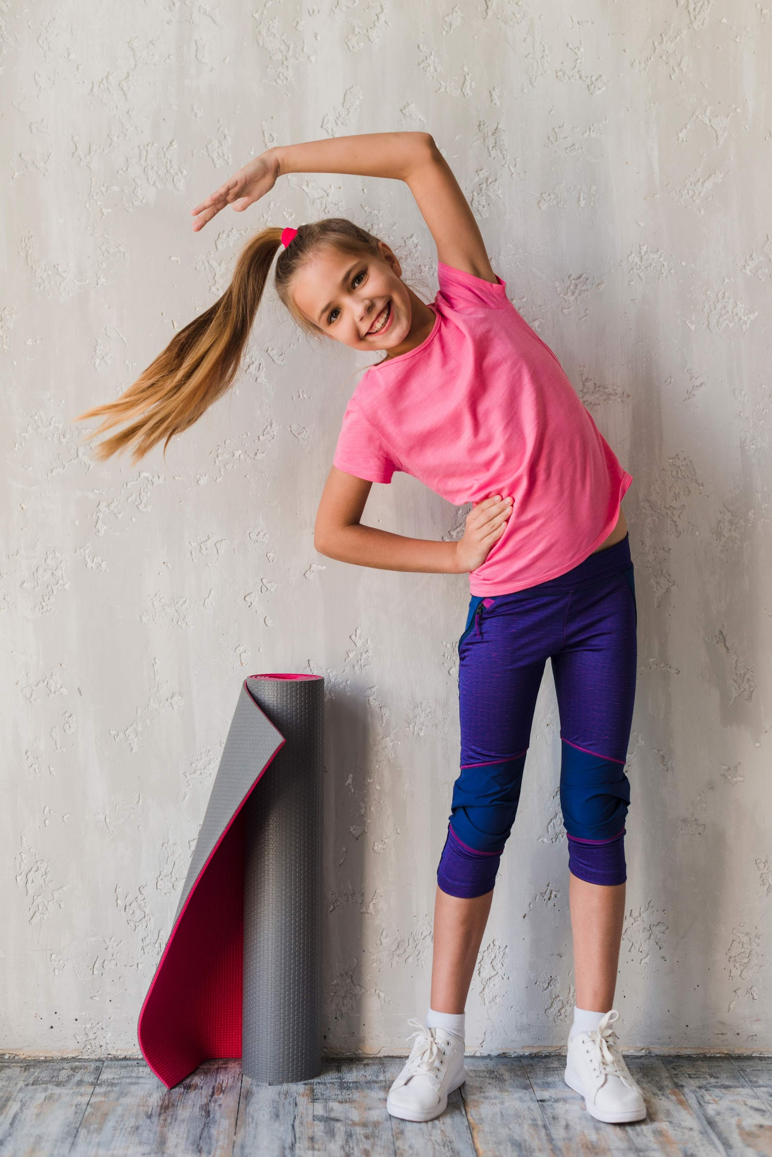

ЦЕЛЬ
ПОВЫШЕНИЕ УРОВНЯ ИНФОРМИРОВАННОСТИ И ЗНАНИЙ НАСЕЛЕНИЯ В ОБЛАСТИ АДАПТАЦИИ ОРГАНИЗМА К ФИЗИЧЕСКИМ НАГРУЗКАМ.

Slide 4
ЗАДАЧИ
ИЗУЧИТЬ ЛИТЕРАТУРУ И СТАТЬИ ОБ АДАПТАЦИИ ОРГАНИЗМА ЧЕЛОВЕКА;
РАССМОТРЕТЬ ОСНОВНУЮ ХАРАКТЕРИСТИКУ АДАПТАЦИИ К ФИЗИЧЕСКИМ НАГРУЗКАМ;
ПРОВЕСТИ СОЦИОЛОГИЧЕСКОЕ АНКЕТИРОВАНИЕ НАСЕЛЕНИЯ ПО ТЕМЕ ПРОЕКТА;
СОСТАВИТЬ СОВЕТЫ ПО АДАПТАЦИИ ОРГАНИЗМА К ФИЗИЧЕСКИМ НАГРУЗКАМ;
СОЗДАТЬ ИНФОРМАЦИОННУЮ ПАМЯТКУ ПО ТЕМЕ ПРОЕКТА.

Slide 5
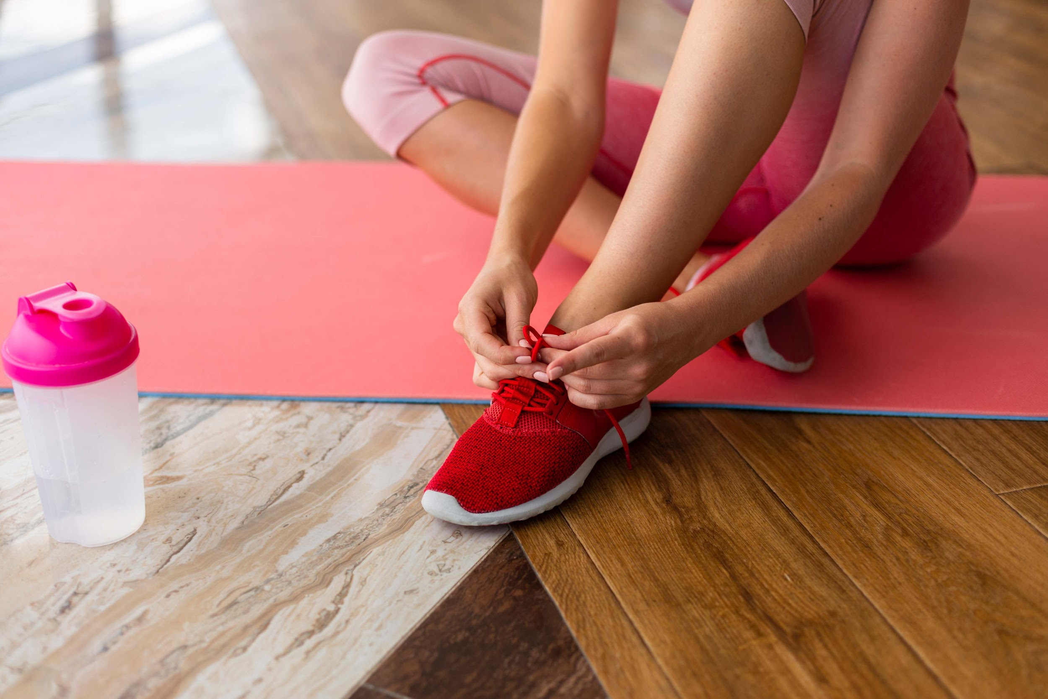

ПОНЯТИЕ
ФИЗИЧЕСКАЯ НАГРУЗКА – ФИЗИЧЕСКАЯ АКТИВНОСТЬ ЧЕЛОВЕКА, СОПРОВОЖДАЮЩАЯСЯ ПОВЫШЕНИЕМ ОТНОСИТЕЛЬНО СОСТОЯНИЯ ПОКОЯ УРОВНЯ ФУНКЦИОНИРОВАНИЯ ОРГАНИЗМА.

Slide 6


АДАПТАЦИЯ
АДАПТАЦИЯ – ПРОЦЕСС ФОРМИРОВАНИЯ В ОРГАНИЗМЕ УСТОЙЧИВОГО СПОСОБА РЕАГИРОВАНИЯ НА НАГРУЗКУ, ВЫЗВАННУЮ НАПРЯЖЕНИЕМ МЫШЦ
И ДРУГИХ СИСТЕМ ОРГАНОВ.

Slide 7
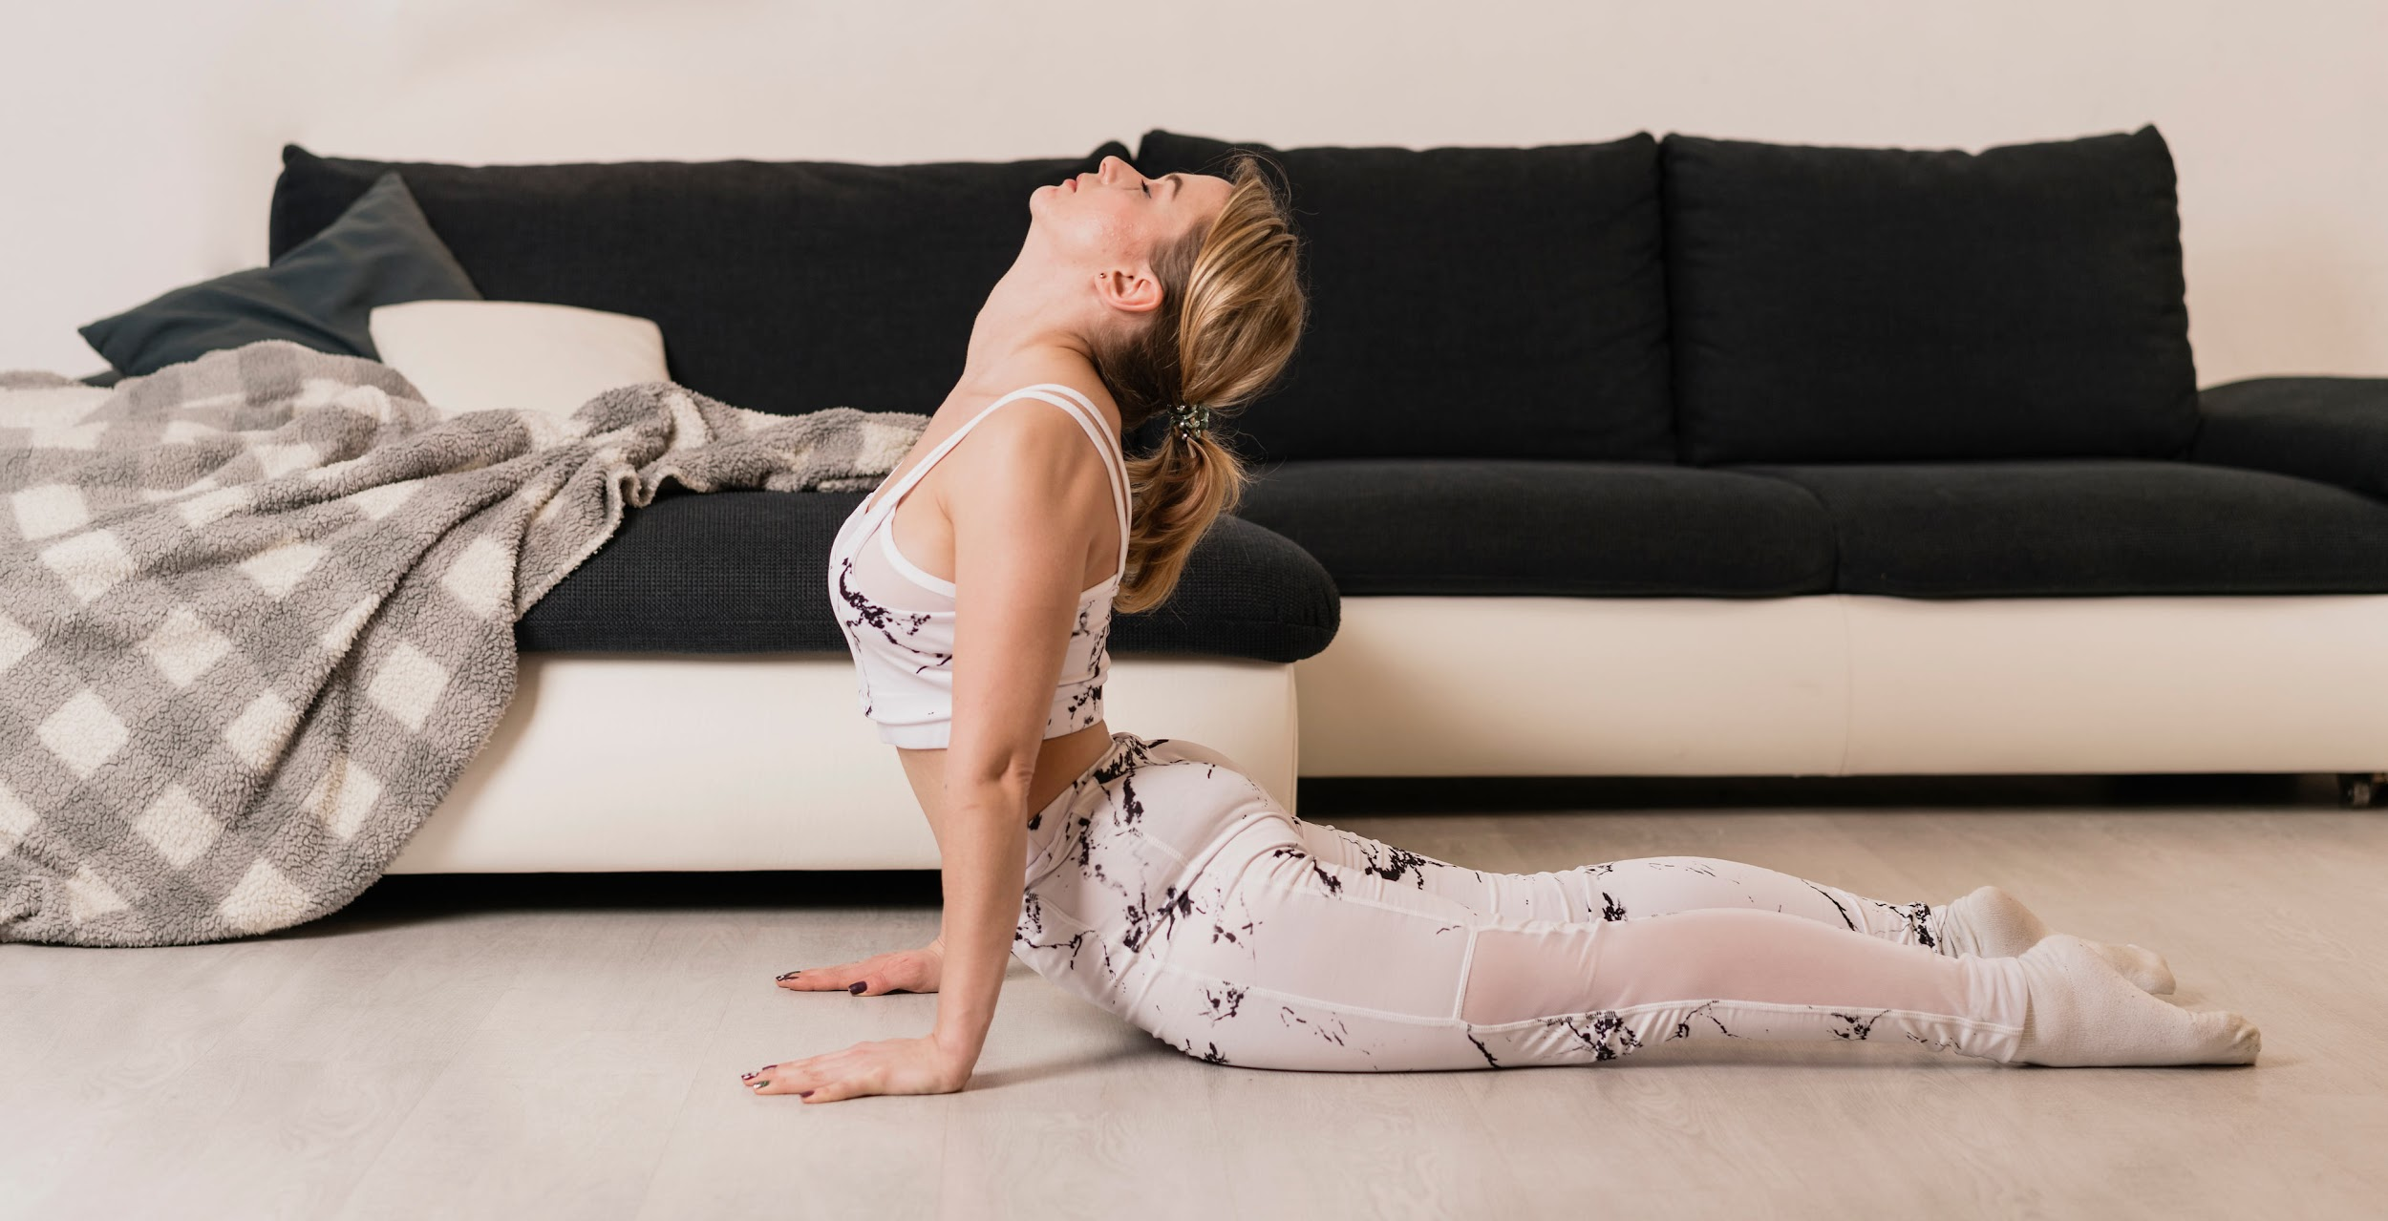

ПРИНЦИПЫ
1
ПРИНЦИП РЕГУЛЯРНОСТИ;
2
ПРИНЦИП ДОСТУПНОСТИ;
3
ПРИНЦИП ОБРАТИМОСТИ;
4
ПРИНЦИП ПОСЛЕДОВАТЕЛЬНОСТИ;
5
ПРИНЦИП БАЛАНСА.

Slide 8

РЕЗУЛЬТАТ
65%
СОВЕРШЕННО НЕ ЗНАЮТ,
КАКИМ ОБРАЗОМ МОЖНО АДАПТИРОВАТЬ СВОЙ ОРГАНИЗМ
К ФИЗИЧЕСКИМ НАГРУЗКАМ.

Slide 9

ПАМЯТКА
В КАЧЕСТВЕ ПРОДУКТА РАБОТЫ БЫЛА СОЗДАНА ПАМЯТКА.

Slide 10
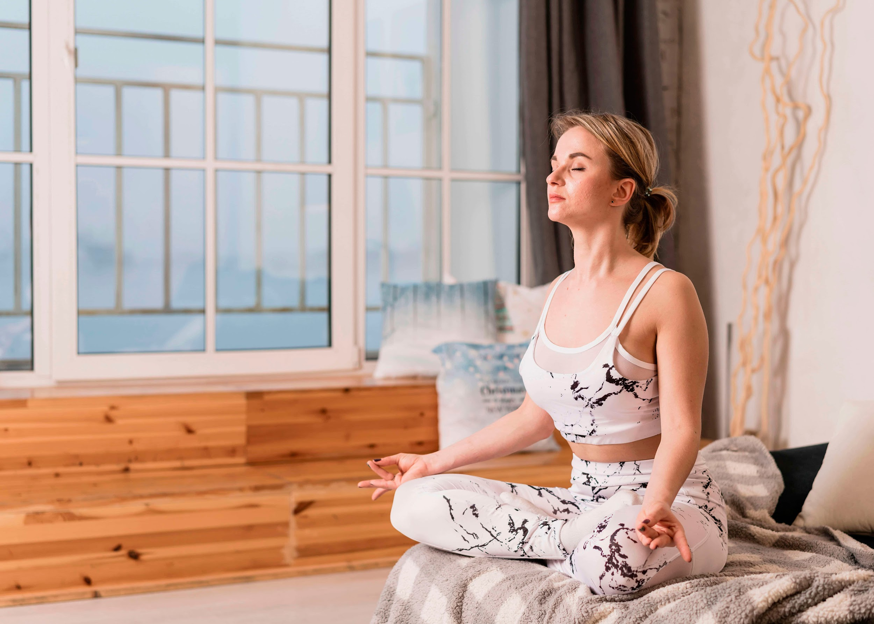

ЗАКЛЮЧЕНИЕ
АДАПТАЦИЯ К ФИЗИЧЕСКИМ НАГРУЗКАМ ЗАКЛЮЧАЕТСЯ В ПРИВЕДЕНИИ ОРГАНИЗМА К НЕОБХОДИМОЙ ФИЗИЧЕСКОЙ НАГРУЗКЕ.

